Slide 1
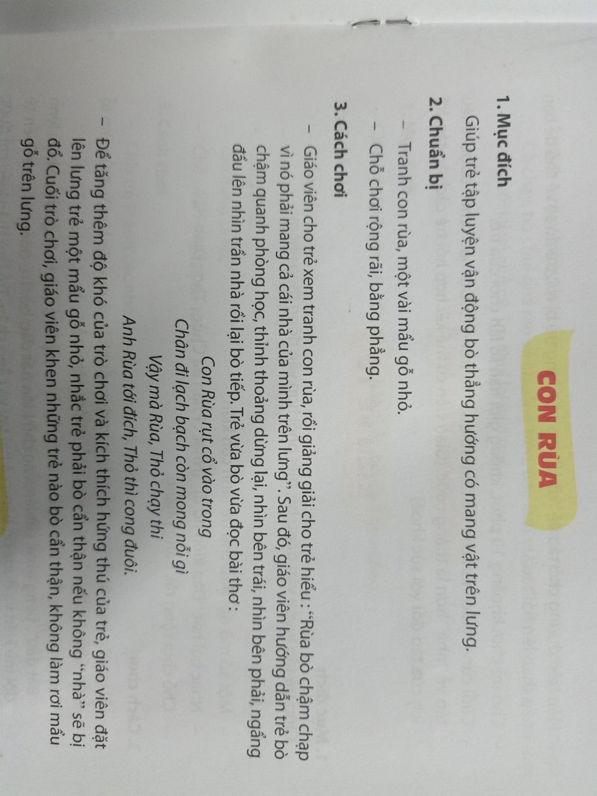
Hướng dẫn trò chơi Con rùa

